Slide 1
Vízibicikli
Központi írásbeli feladat

Slide 2
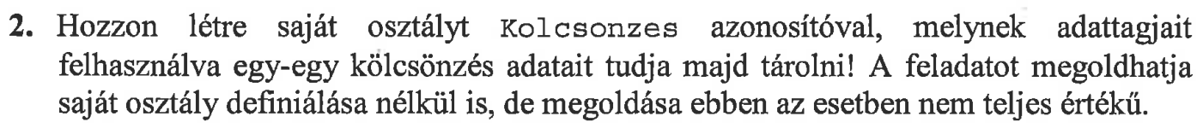

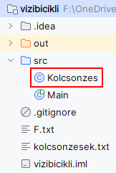
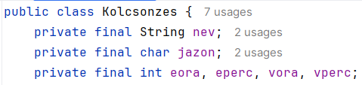

Slide 3
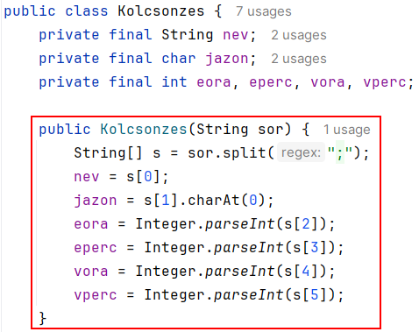

Slide 4
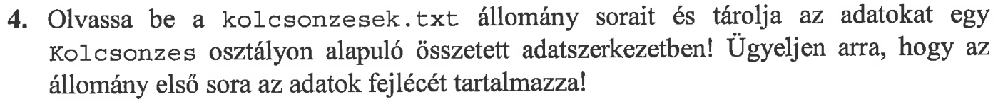
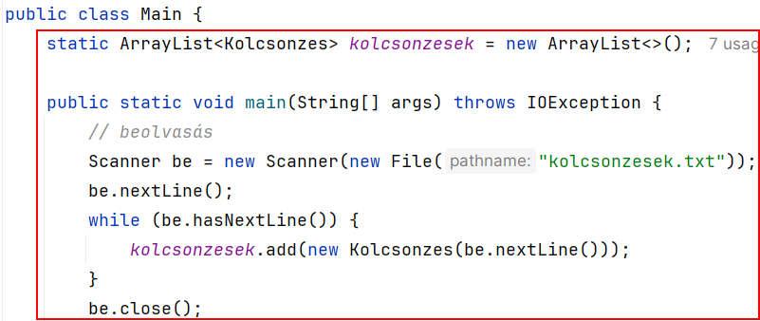

Slide 5
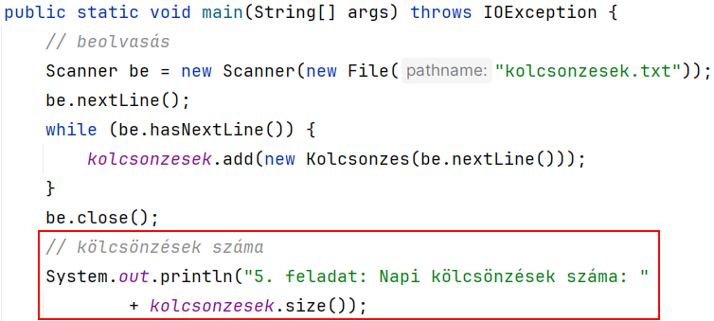

Slide 6
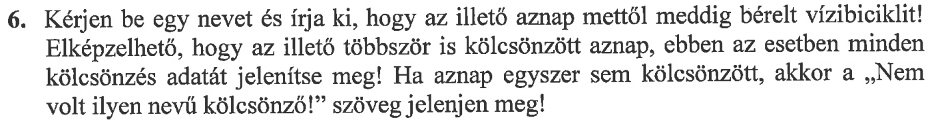
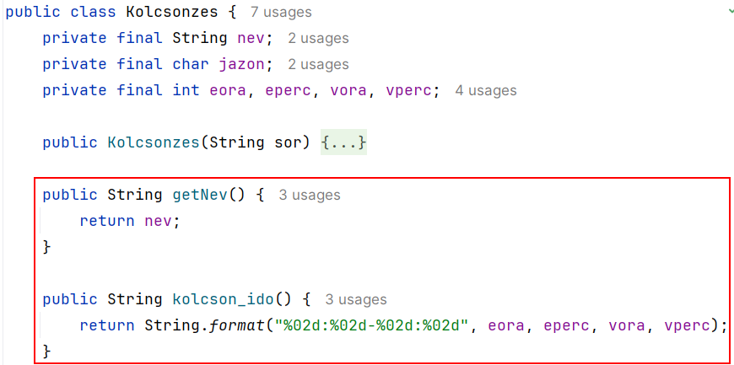
Először kiegészítjük a
Kolcsonzes osztályt, …

Slide 7
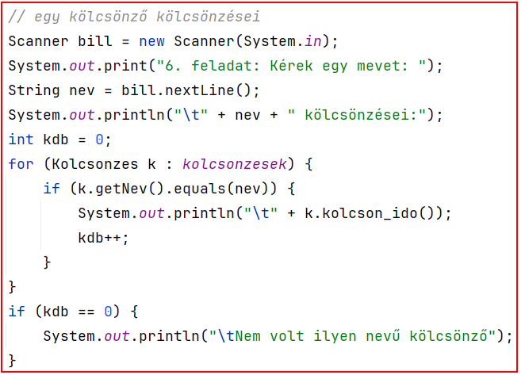


… utána a Main osztály main
metódusát így folytatjuk.

Slide 8
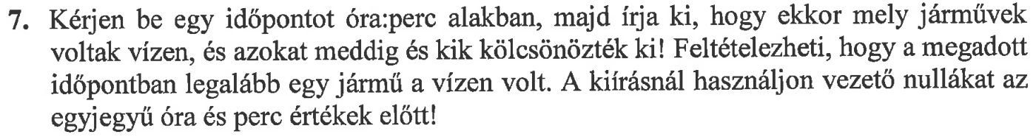
e
t
v
09:55
10:30
10:56
595
630
656
Minden időt átszámítunk percekre,
hogy össze tudjuk hasonlítani őket.

Slide 9
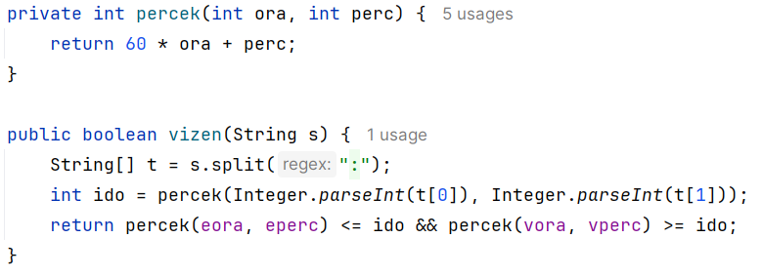
Az átszámítást és az összehasonlítást a Kolcsonzes osztályban végezzük el.

Slide 10
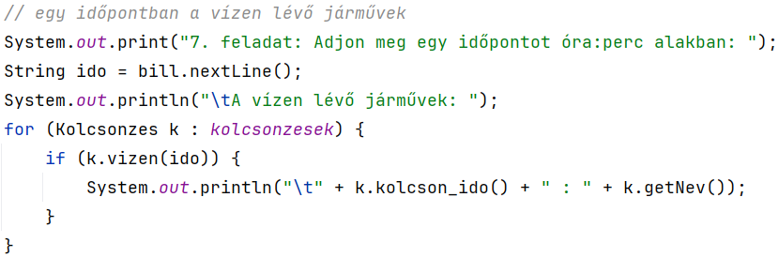
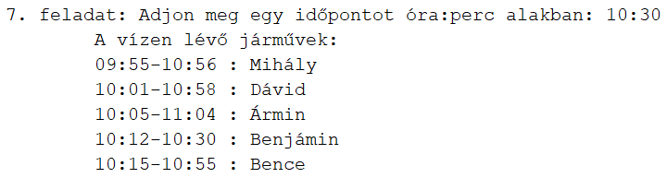
Utána a Main osztály main metódusát
így egészítjük ki.

Slide 11
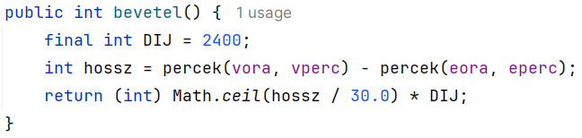
Egy kölcsönzés bevételének kiszámítását a
Kolcsonzes osztályban végezzük el.

Slide 12
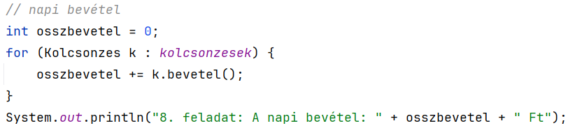
Utána a Main osztály main metódusát
így egészítjük ki.

Slide 13
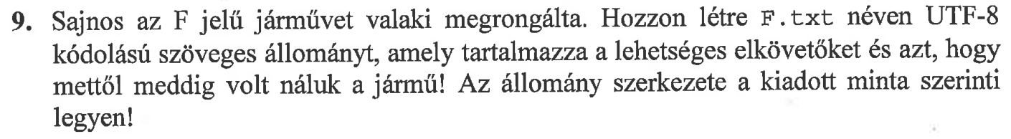

Először a Kolcsonzes osztályban készítünk
egy metódust a jármű azonosítójának lekérdezéséhez…

Slide 14
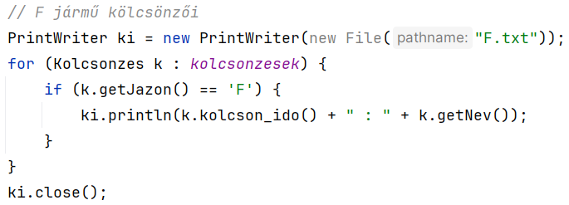
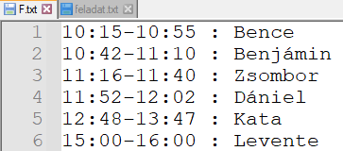
… utána a Main osztály main
metódusát így folytatjuk.

Slide 15



